Slide 1



UỶ BAN NHÂN DÂN QUẬN PHÚ NHUẬN
TRƯỜNG TIỂU HỌC NGUYỄN ĐÌNH CHÍNH
Toán 4
Tuần 20 Tiết 97

Slide 2

Kiểm tra bài cũ:
Đọc các phân số sau:
Bảy phần mười hai

Slide 3
Kiểm tra bài cũ:
Đọc các phân số sau:
Sáu phần bảy

Slide 4
Kiểm tra bài cũ:
Đọc các phân số sau:
Chín phần mười lăm

Slide 5
Kiểm tra bài cũ:
Viết các phân số chỉ phần đã tô màu sau:

Slide 6

Thứ Ba ngày 22 tháng 2 năm 2022
Toán
Phân số và phép chia số tự nhiên.

Slide 7
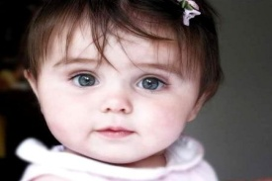


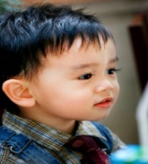
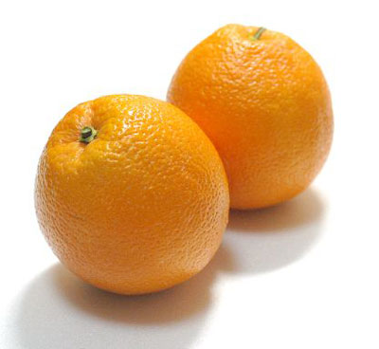
Thứ Ba ngày 22 tháng 2 năm 2022
Toán
PHÂN SỐ VÀ PHÉP CHIA SỐ TỰ NHIÊN.
Ví dụ a)
Có 8 quả cam, chia đều cho 4 em.
Mỗi em được:
8 : 2 = 4 (quả cam)

Slide 8




Ví dụ b) Có 3 cái bánh, chia đều cho 4 em. Hỏi mỗi em được bao
nhiêu phần cái bánh?
Nhận xét:
Ta phải thực hiện phép chia 3 : 4. Vì 3 không chia được cho 4 nên có thể làm như sau:
* Chia mỗi cái bánh thành 4 phần bằng nhau rồi chia cho mỗi em một phần, tức là cái bánh.
1
4
* Sau 3 lần chia như thế, mỗi em được mấy phần cái bánh?
* Sau 3 lần chia như thế, mỗi em được 3 phần cái bánh.
3
3
Ta nói: mỗi em được cái bánh.
Ta viết: 3 : 4 =
4
4

Slide 9
Thứ Ba ngày 22 tháng 2 năm 2022
Toán
PHÂN SỐ VÀ PHÉP CHIA SỐ TỰ NHIÊN.
Nhận xét:
8 : 4 = 2
Thương là số tự nhiên
3 : 4 =
Thương là phân số

Slide 10
Thứ Ba ngày 22 tháng 2 năm 2022
Toán
PHÂN SỐ VÀ PHÉP CHIA SỐ TỰ NHIÊN.
Tìm hiểu:
Số bị chia
3 gọi là gì?
3 : 4 =
Thương là phân số
4 gọi là gì?
Số chia
Nhận xét :
Thương của phép chia số tự nhiên cho số tự
nhiên ( khác 0) có thể viết thành một phân số.
Tử số là số bị chia và mẫu số là số chia.
Chẳng hạn :
8
3
1
8 : 4 =
;
3 : 4 =
;
1 : 3 =
.
4
4
3

Slide 11


Bài 1:
Viết thương dưới dạng phân số (theo mẫu):
Mẫu:
4
3
4 : 7 =
3 : 8 =
7
8
5 : 11 =
5
7
7 : 10 =
11
10
1
14
1 : 15 =
14 : 21 =
15
21

Slide 12
Bài 2:
Viết phân số dưới dạng thương rồi tính (theo mẫu):
18
42
Mẫu:
= 18 : 6 = 3
= 42 : 7 = 6
6
7
72
99
= 72 : 9 = 8
= 99 : 11 = 9
9
11
115
150
= 115 : 23 = 5
= 150 : 25 = 6
23
25
Notes:
12

Slide 13

Bài 3:
Viết mỗi số tự nhiên dưới dạng một phân số có mẫu số bằng 1 (theo mẫu):
5
12
5 = …
12 = …
8
1
1
Mẫu: 8 =
1
1
0
1 = …
0 = …
1
1
Nhận xét:
Mọi số tự nhiên có thể viết thành một phân số có tử số là số tự nhiên đó và có mẫu số bằng 1.

Slide 14
Bài 4:
Có 3 cái bánh như nhau, chia đều cho 6 người. Hỏi mỗi người nhận được bao nhiêu phần của cái bánh?
Bài giải
Mỗi người nhận được:
3 : 6 =
3
(cái bánh)
6
Đáp số:
3
cái bánh
6

Slide 15
Củng cố
Xem lại bài, rèn cách đọc, viết phân số.
Xem trước bài “Phân số và phép chia số tự nhiên (tiếp theo).

Slide 16



Chúc các em
chăm ngoan học giỏi.

